Slide 1
DSBcA07 - Dějiny starověkého Řecka II - seminář
3. hodina, Makedonie, Filip II., diadochové

Slide 2
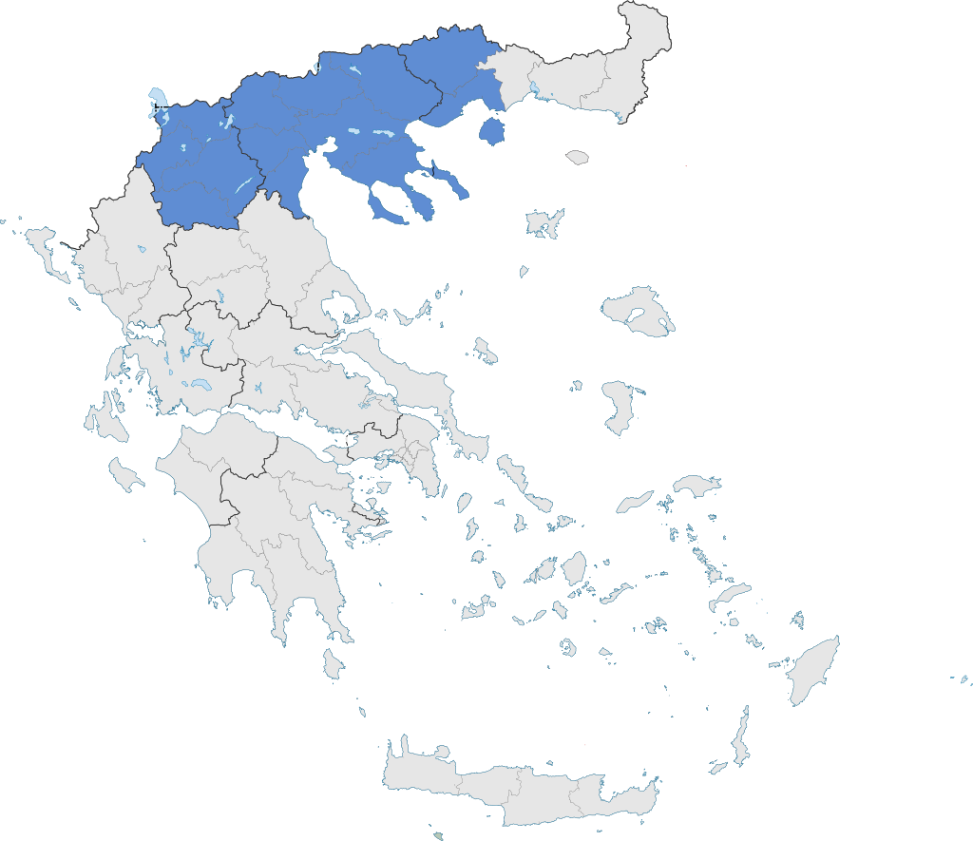
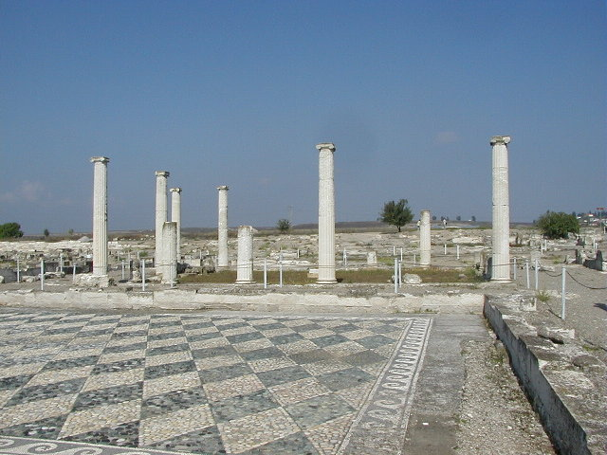
Makedonie
Na okraji řeckého světa
„Řekové“, příbuzný jazyk, dórský dialekt
Dnes provincie Makedonie v sev. Řecku + okolní státy
Vláda Argeadské dynastie (údajně z Argu)
Zakladatel Karános (konec 9. stol. pnl)
Nebo Perdikkás I. (7. stol. pnl)
Králové – absolutní moc
Hlavní město – Aigy (dnes Vergina), později Pella
Vazal Achaimenovské říše (Amyntás I., Alexandr I.)
Proti Athénám (kolonie v sev. Řecku)

Slide 5
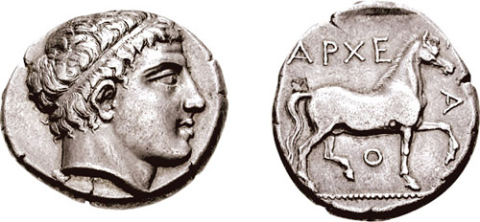
V peloponnéské válce na straně Sparty
Doly na Chalkidice
Ražba stříbrných mincí
Chaotické období, střídání vládců → Amyntás III.
Alexandr II. – tažení do Thessalie (x Alexandr z Fer, Pelopidás)
Pelopidás táhne až do Makedonie, zajetí Alexandrova bratra Filipa (oba synové krále Amynta III. + Perdikkás III.)
Alexandr II. zavražděn (368 pnl), nastupuje Perdikkás III., umírá v bitvě (360 pnl),
Filip je vychován Epameinóndem a Pelopidem, inspirace pro makedonskou armádu, vrací se 364 pnl

Slide 6
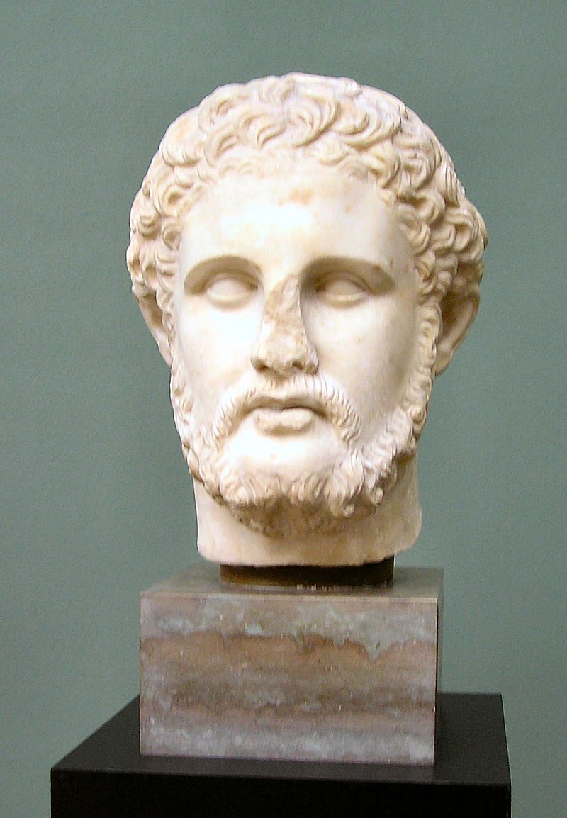
Filip oficiálně regentem za Perdikkova syna (Amyntás IV., popraven Alexandrem), vládne sám od 359 pnl
Boje proti Illyrům a Thrákům, obsazení části území
Zakládání měst – Filippi, Filippopolis
Boje s Athénami
Druhý námořní spolek (378–355 pnl) – primárně proti Spartě a Persii, každé členské město má hlas, schůze v Athénách, nenucené daně, Athény nemohly vlastnit majetky v cizích městech, rostoucí moc Théb, členové odcházejí, spojenecká válka (357–355 pnl) – obavy měst z hegemonie Athén, rozpuštění spolku

Slide 7
Sňatková politika – 7 manželek
357 pnl – obsazení Amfipole, nedodržel dohodu s Athénami, držel Amfipoli i Pydnu, dobytí Poteidaie a Methóny, Chalkidský spolek spojenec Makedonie
Třetí svatá válka (356–346 pnl) – Fókové ve sporu s Delfskou amfiktyonií, Thessalové žádají o pomoc Filipa II., bitva na krokusovém poli, porážka Fóků, Filip archontem Thessalského spolku
Olynthos se přidává k Athénám, 348 pnl město zničeno, Filip ovládá celý sever
Válka končí 346 pnl, Filokratův mír, Makedonie hlavní síla v Řecku
Tažení proti Perinthu a Byzantiu x Athény (Démosthenés)

Slide 8
Spojenectví Athén a Théb
338 pnl, bitva u Chairóneie, vítězství Filipa
Mírné jednání s řeckými městy, tažení do Lakónie
337 pnl, založení Korintského spolku, Filip stratégem
Přípravy na tažení do Persie
Říjen 336 pnl, zavražděn v Aigách (strážce Pausaniás)

Slide 9
Prameny
Diodóros 16. kniha
Justin – epitomé z díla Pompeia Troga
Plútarchos – Alexandr
Démosthenés
Aischinés
Ísokratés
(Pompeius Trogus)
(Theopompos)

Slide 10
Diadochové
Z řeckého diadochoi (διάδοχοι) – následníci
Boj o vládu nad Alexandrovou říší
Po 323 pnl
Bez jistého následníka trůnu
Přátelé, osobní strážci, velitelé Alexandra (hetairoi, ἑταῖροι, sómatofylakes, σωματοφύλακες)
Druhá generace – epigonoi (ἐπίγονοι) - potomci

Slide 11
Chronologie
10. června 323 pnl – smrt Alexandra
Neurčený vládce, generálové mají stejnou moc
Filip III. Arrhidaios, Alexandr IV. (nenarozený)
Filip III. králem, až se narodí Alexandr → vládnou spolu
Perdikkás regent, vzpoura Meleagra
Babylónské dělení – rozdělení říše, poté smlouva v Triparadeisu - potvrzení
Perdikkás se chtěl oženit s Alexandrovou sestrou x koalice
Války od 322 do 281 pnl

Slide 12
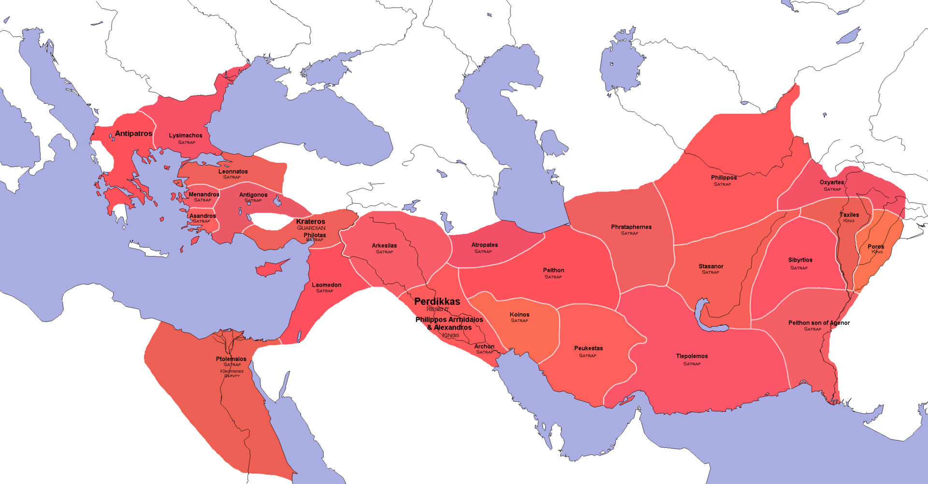

Slide 13
Osobnosti – rodina Alexandra
Filip III. Arrhidaios – mentálně nezpůsobilý pro vládu, „loutka“, nevlastní bratr Alexandra, manželka Eurydiké, regenti Perdikkás, Antipatros, do Makedonie, regent Kassandros, 317 pnl zajat a zabit (Olympiás)
Alexandr IV. – syn Alexandra a Róxany, regenti, do Makedonie, Olympiás, v zajetí v Amfipoli (Kassandros), 309 pnl zavražděn z rozkazu Kassandra
Olympiás – matka Alexandra, z Épeiru, regentka, spojenectví s Polyperchontem, zabití Filipa III., obležena v Pydně, 316 pnl zabita z rozkazu Kassandra
Róxané – z Baktrie, manželka Alexandra, 309 pnl zabita Kassandrem
Kleopatra Makedonská – sestra Alexandra, manželka Alexandra I. z Épeiru, nápadníci – Leonnatos, Perdikkás, Ptolemaios, zabita 308 pnl
Héraklés – nelegitimní syn Alexandra (údajně), zabit Polyperchontem 309 pnl

Slide 14
Osobnosti
Perdikkás – velitel falangy, hetairů, zabití Meleagra, regent, pokus oženit se s Kleopatrou, x Antipatros, Antigonos, Krateros, Ptolemaios, tažení do Egypta, zabit vlastními vojáky (321/0 pnl)
Antipatros – regent v Makedonii, porážka Sparty, nebyl na tažení Alexandra, porážka Athén (lamijská válka), regent, smlouva v Triparadeisu, umírá 319 pnl
Krateros – pomoc Antipatrovi, povstání proti Perdikkovi, 321 pnl umírá v boji proti Eumenovi
Peithón – satrapa Médie, jeden z vrahů Perdikka, boje proti dalším satrapům v Asii, boje proti Eumenovi, 314 pnl zabit Antigonem

Slide 15
Polyperchón – pomoc Antipatrovi, Antipatrem určen jako regent, válka s Kassandrem, vyhnán do Épeiru, spojenectví s Olympiadou, tažení do Makedonie, útěk na Peloponnésos, předání regentství Antigonovi, zabil levobočka Alexandra Héraklea, neznámé datum smrti
Eumenés – Řek, satrapa v Kappadokii a Páflagonii, na straně Perdikka, bitva u Helléspontu, vítězství nad Kraterem a Neoptolemem, po smrti Perdikka odsouzen ke smrti, bojuje dál, vypsaná odměna na jeho hlavu, boje v Malé Asii proti Antigonovi, spojenec Polyperchonta, tažení do Sýrie, Babylónu, zajat, 316 pnl popraven Antigonem
Meleagros – zastánce Arrhidaia, zabit Perdikkem (323 pnl)
Leonnatos – sómatofylax, chtěl se oženit s Kleopatrou, padl 322 pnl v boji s Athénami

Slide 16
Lýsimachos – sómatofylax, satrapa Thrákie, proti Antigonovi, založení Lýsimachie, přijetí královského titulu, bitva u Ipsu, zisk Lýdie, Iónie a Frygie, boje s Démétriem, vyhnání Pyrrha z Makedonie, nechal popravit vlastního syna Agathoklea (vliv manželky Arsinoé – dcera Ptolemaia), bitva u Korupedia proti Seleukovi – padl v boji
Antigonos Monofthalmos – satrapa Frygie, Pamfýlie, Lýkie, proti Perdikkovi, obsazení Kypru, stratégos Asie, proti Eumenovi, obsazení většiny asijských satrapií, koalice proti němu, ztráta východních satrapií, 306 pnl se prohlašuje za krále, 301 pnl poražen u Ipsu, kde padl
Antigenés – satrapa Sús, velitel Stříbrných štítů, zabil Perdikka, 316 pnl popraven Antigonem
Aristonús – sómatofylax, na straně Perdikka, generál Olympiady, 316 pnl popraven Kassandrem

Slide 17
Seleukos Níkátór - podpora Perdikka, velitel hetairů, zabil Perdikka, satrapa Babylónie, útěk do Egypta, námořní velitel Ptolemaia, návrat do Babylónu, obsazení východních satrapií, založení Seleukeie, prohlásil se za krále 306 pnl, boje s Čandraguptou Maurjou, bitva u Ipsu 301 pnl, boje s Démétriem, proti Lýsimachovi, poslední žijící generál Alexandra, hodlal táhnout do Makedonie a Řecka, zavražděn 281 pnl Ptolemaiem Keraunem
Ptolemaios Sótér – sómatofylax, satrapa Egypta, zmocnil se Alexandrova těla, proti Perdikkovi, snaha získat Sýrii, Kypr, výprava do Řecka, prohlásil se za krále, spory o Sýrii, umírá 282 pnl

Slide 18
Kassandros – syn Antipatra, nestal se regentem, proti Polyperchontovi, zmocnil se Řecka a Makedonie, zavraždění Olympiady, Róxany, Alexandra IV., Héraklea, prohlásil se za krále, umírá 297 pnl, jeho dynastie trvá krátce
Démétrios I. Poliorkétés – syn Antigona, na taženích s otcem, obrana Sýrie, námořní výpravy, obléhání Rhodu, tažení do Řecka, bitva u Ipsu, do Řecka, od 294 do 288 pnl. král Makedonie, do Malé Asie, vydán Seleukovi, umírá v zajetí 283 pnl., jeho syn Antigonos II. králem Makedonie
Ptolemaios II. Keraunos – syn Ptolemaia, původně dědic trůnu, odchod z Egypta, na dvůr Lýsimacha, intriky, zavraždění Agathoklea, smrt Lýsimacha v bitvě u Korupedia, zabití Seleuka, král Makedonie do 279 pnl. (tažení Keltů)
Antiochos I. Sótér – syn Seleuka, vzpoury po říši, invaze Keltů, první syrská válka
Ptolemaios II. Filadelfos – syn Ptolemaia, první syrská válka, výstavba Múseia
Pyrrhos – král Épeiru, boje s Kassandrem, s Římem, tažení do Makedonie, Řecka

Slide 19
Války
322–320 pnl – Perdikkás, Eumenés x Antipatros, Ptolemaios, Krateros, Antigonos
319–315 pnl – Antigonos, Kassandros, Ptolemaios, Lýsimachos x Polyperchón, Eumenés, Olympiás
314–312 pnl – Antigonos, Démétrios, Polyperchón x Ptolemaios, Seleukos, Kassandros, Lýsimachos
311–309 pnl – Antigonos, Démétrios x Seleukos
308–301 pnl – Antigonos, Démétrios x Ptolemaios, Kassandros, Lýsimachos, Seleukos
281 pnl – Seleukos x Lýsimachos

Slide 20
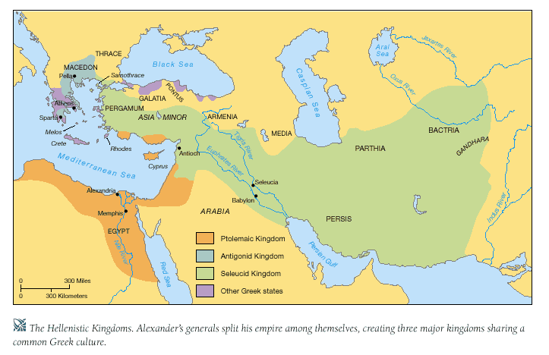
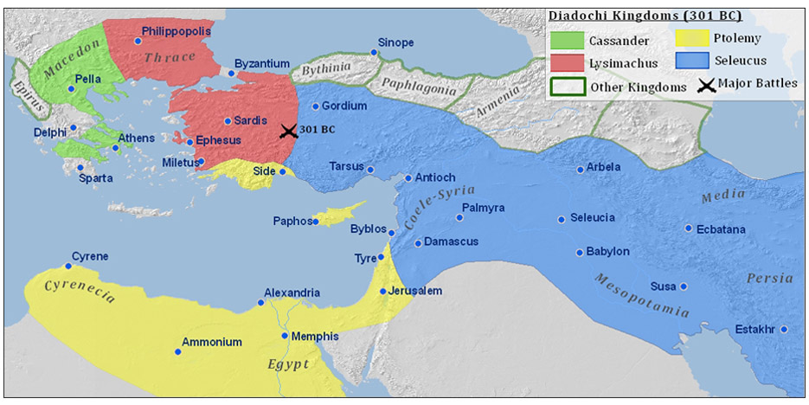

Slide 21
Antigonovci

Slide 22
Seleukovci

Slide 23
Ptolemaiovci

Slide 24
Antipatrovci a Lýsimachovci

